Slide 1
সবাইকে শুভেচ্ছা

Slide 2
শিক্ষক পরিচিতি
মোসাঃনাহিদা সুলতানা
সহকারী শিক্ষক শেখ রাসেল সরকারি প্রাথমিক বিদ্যালয়
ধামইর হাট,নাওগাঁ।

Slide 3
পাঠ পরিচিতি
বিষয়ঃপ্রাথমিক গণিত
শ্রেনিঃতৃতীয়
পাঠঃযোগ
পাঠ্যাংশঃতিন অংকের সংখ্যার যোগ(হাতে রেখে)
সময়ঃ৪০ মিনিট
তারিখঃ৩-২-২০

Slide 4
শিখনফল
৯.2.1 হাতে না রেখে তিন বা চার অংকবিশিষ্ট দুইটি বা তিনটি সংখ্যা উপরে-নিচে এবং পাশাপাশিযো করতে পারবে।

Slide 5
এসো একটি ভিডিও দেখি

Slide 6
আজকের পাঠঃ
তিন অংকের সংখ্যা যোগ (হাতে রেখে)

Slide 7
কাঠি ও সংখ্যা কার্ড ব্যবহার করে তিন অংকের সংখ্যা গুচ্ছ করে যোগ করতে শেখাব।

Slide 8
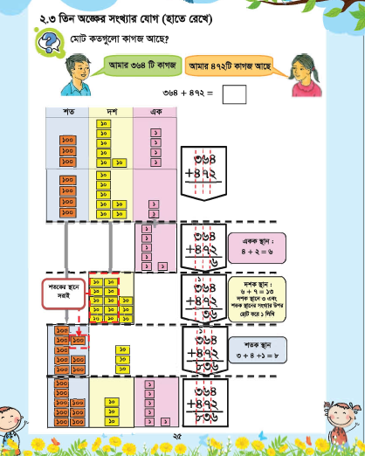

Slide 9
দলীয় কাজঃ
নিজেরা তিন অংকের সংখ্যা ব্যবহার করে সমস্যা তৈরি করে সমাধান কর।(হাতে রেখে)
৪৫৮+১৫৩=
৬১১

Slide 10
মূল্যায়ন
৫২৬
৩৬৭
২৫৪+৩৫৮=
+

Slide 11
ধন্যবাদ

